Slide 1
天父的心-爱的养育

Slide 2
目
录
01
天父爱的养育
02
阿爸父养育我的故事
CONTENTS
03
让阿爸的爱重新涌流

Slide 3
你喜欢那种养育环境？

Slide 4
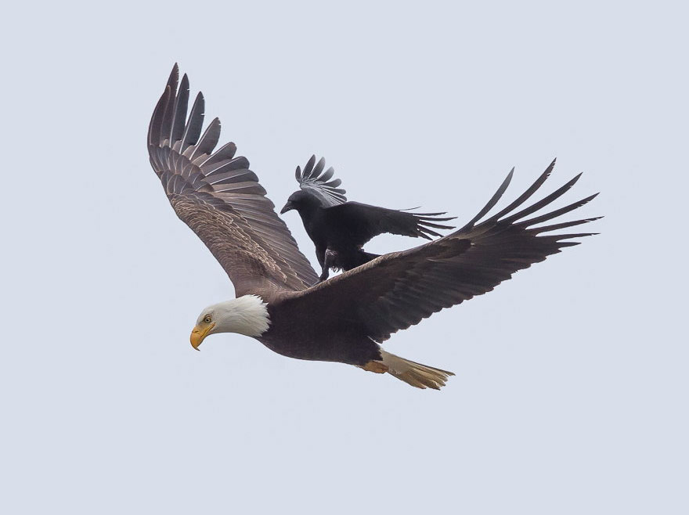
天父爱的养育
民11:12b 你竟对我说：’把他们抱在怀里，如养育之父抱吃奶的孩子，直抱到你起誓应许给他们祖宗的地去。
申32:9:耶和华的份，本是他的百姓；他的产业，本是雅各。10耶和华遇见他在旷野荒凉野兽吼叫之地，就环绕他、看顾他、保护他如同保护眼中的瞳人。11又如鹰搅动巢窝，在雏鹰以上两翅搧展，接取雏鹰，背在两翼之上。12这样，耶和华独自引导他，并无外邦神与他同在。13耶和华使他乘驾地的高处，得吃田间的土产，又使他从磐石中咂蜜，从坚石中吸油；

Slide 5
天父爱的养育过程
我们是神所心爱宝贝，他以爱陪伴养育我们长大成熟。
他定意兴起各种的环境使我们真认识他，他的爱成全我们战胜一切的困难，活出自由，自然，卓越的生命，如鹰展翅上腾。
一 爱的连接
1. 创造，相属的爱 32:9
3. 保护，陪伴的爱32:10
二 爱的训练
1. 坚韧，冒险的爱 32:11
3. 嫉妒，浪漫的爱 32:12
三 爱的成全
1. 释放自然自由 32:13
2. 进入卓越命定 32:13-14

Slide 6
目
录
01
天父爱的养育
02
阿爸父养育我的故事
CONTENTS
03
让阿爸的爱重新涌流

Slide 7
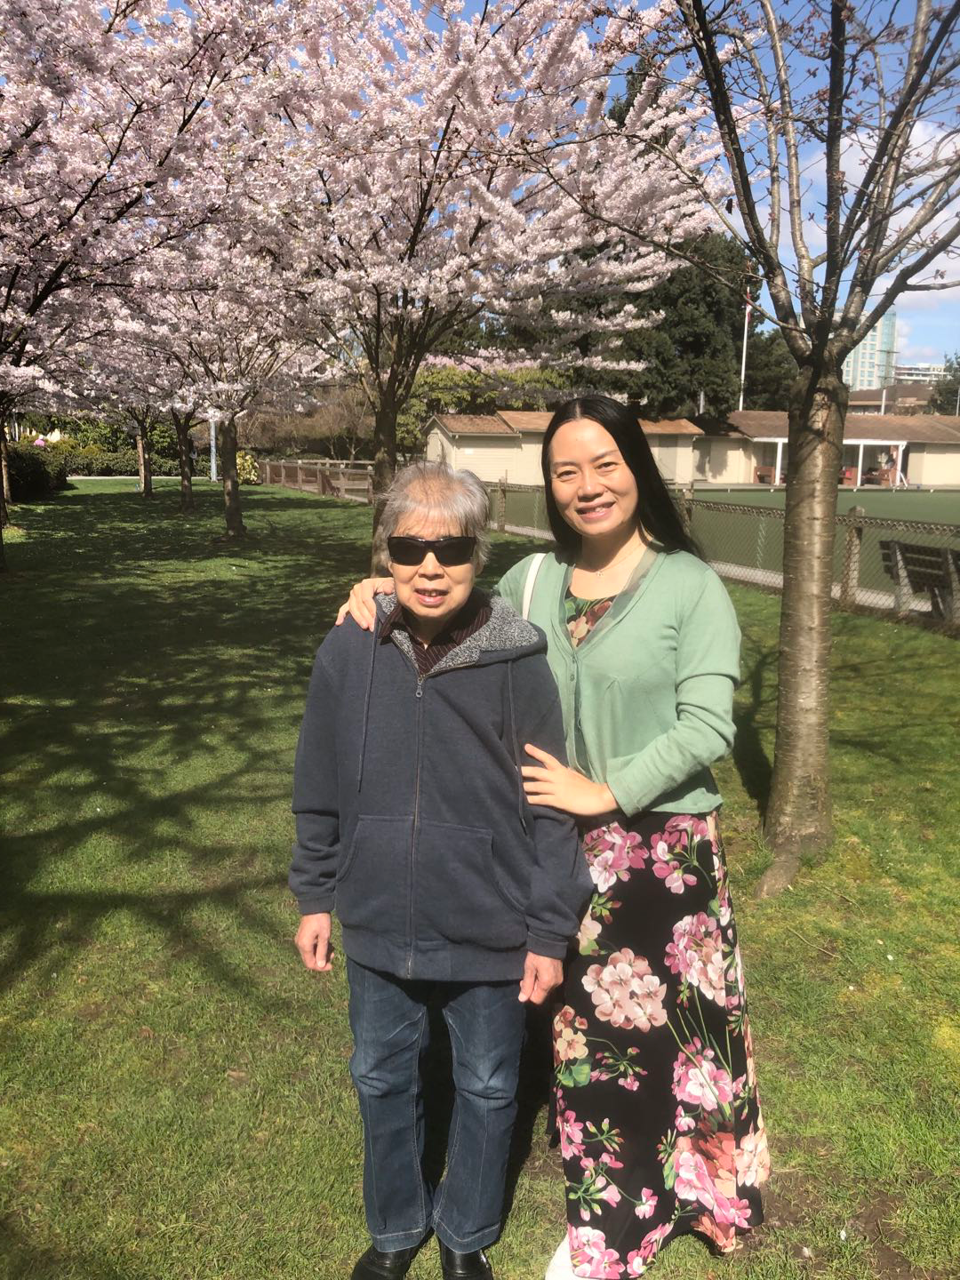
寡妇妈妈的劬劳祷告生产
羞愧破碎有罪的我
心中愁苦的母亲
哈拿的祷告 撒上1章
【诗68:5】神在他的圣所作孤儿的父，作寡妇的伸冤者
【诗27:10】我父母离弃我，耶和华必收留我。

Slide 8
苦难中遇见了阿爸父
诗篇23
孩子，你要什么？
靠着加给你力量的，你凡事都能做
父倾倒尊荣给一个破碎有罪的女人

Slide 9
爱的连接-阿爸独自养育陪伴
【约1:18】从来没有人看见神，只有在父怀里的独生子将他表明出来
【约13:23】有一个门徒，是耶稣所爱的，侧身挨近耶稣的怀里。
【诗37:4】又要以耶和华为乐，他就将你心里所求的赐给你。

Slide 10
爱的训练-敬畏和亲密同行
【诗25:14】耶和华与敬畏他的人亲密，他必将自己的约指示他们。
【赛11:3】他必以敬畏耶和华为乐，行审判不凭眼见，断是非也不凭耳闻；（七灵）

Slide 11
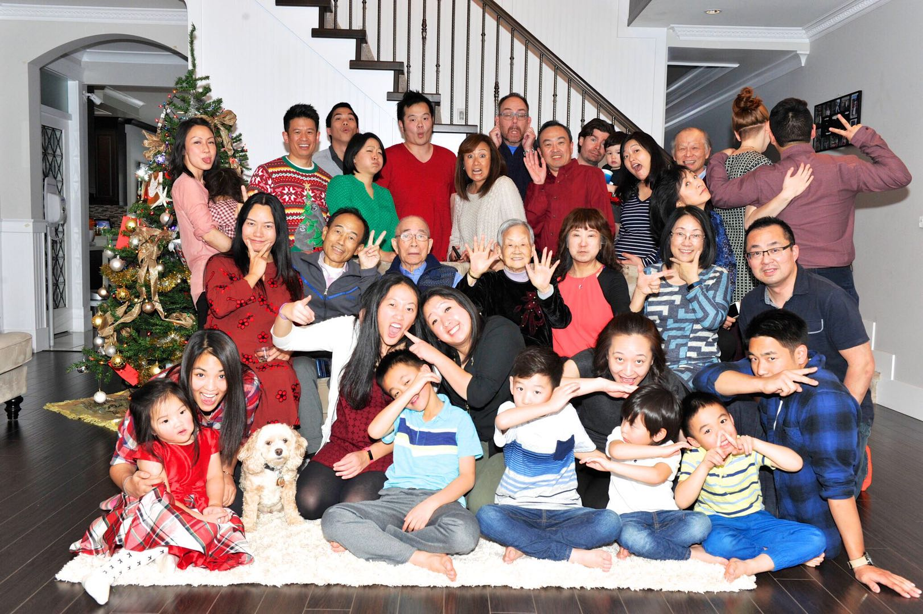
爱的训练-冒险，和好
与先生的前妻和孩子和好
圣诞节尊荣前妻
接纳他的孩子成为公司CEO
【诗51:17】神所要的祭，就是忧伤的灵。神啊，忧伤痛悔的心，你必不轻看

Slide 12
爱的训练-求爱与智慧
训练一年穿白衣-得到爱与智慧的关键是清洁我的心
训练一年学习顺服丈夫-爱是最短的路
【林前13:13】如今常存的有信，有望，有爱；这三样，其中最大的是爱。
【提前1:5】但命令的总归就是爱，这爱是从清洁的心和无亏的良心、无伪的信心生出来的。
【雅1:5】你们中间若有缺少智慧的，应当求那厚赐与众人、也不斥责人的 神，主就必赐给他。

Slide 13
爱的成全-释放自由，进入卓越命定
智慧的果子是卓越，创意和品格
因为爱神，服事家庭，学习人际关系的智慧
因为爱丈夫，在干旱之地学习生存之道
因为顺服丈夫，在家学习生活之道
服事爱住千家，品格与恩赐平衡，发挥创意，建立赋能团队（和而不同，冲出框架，不怕失败，解决问题）

Slide 14
目
录
01
天父爱的养育
02
阿爸父养育我的故事
CONTENTS
03
让阿爸的爱重新涌流

Slide 15
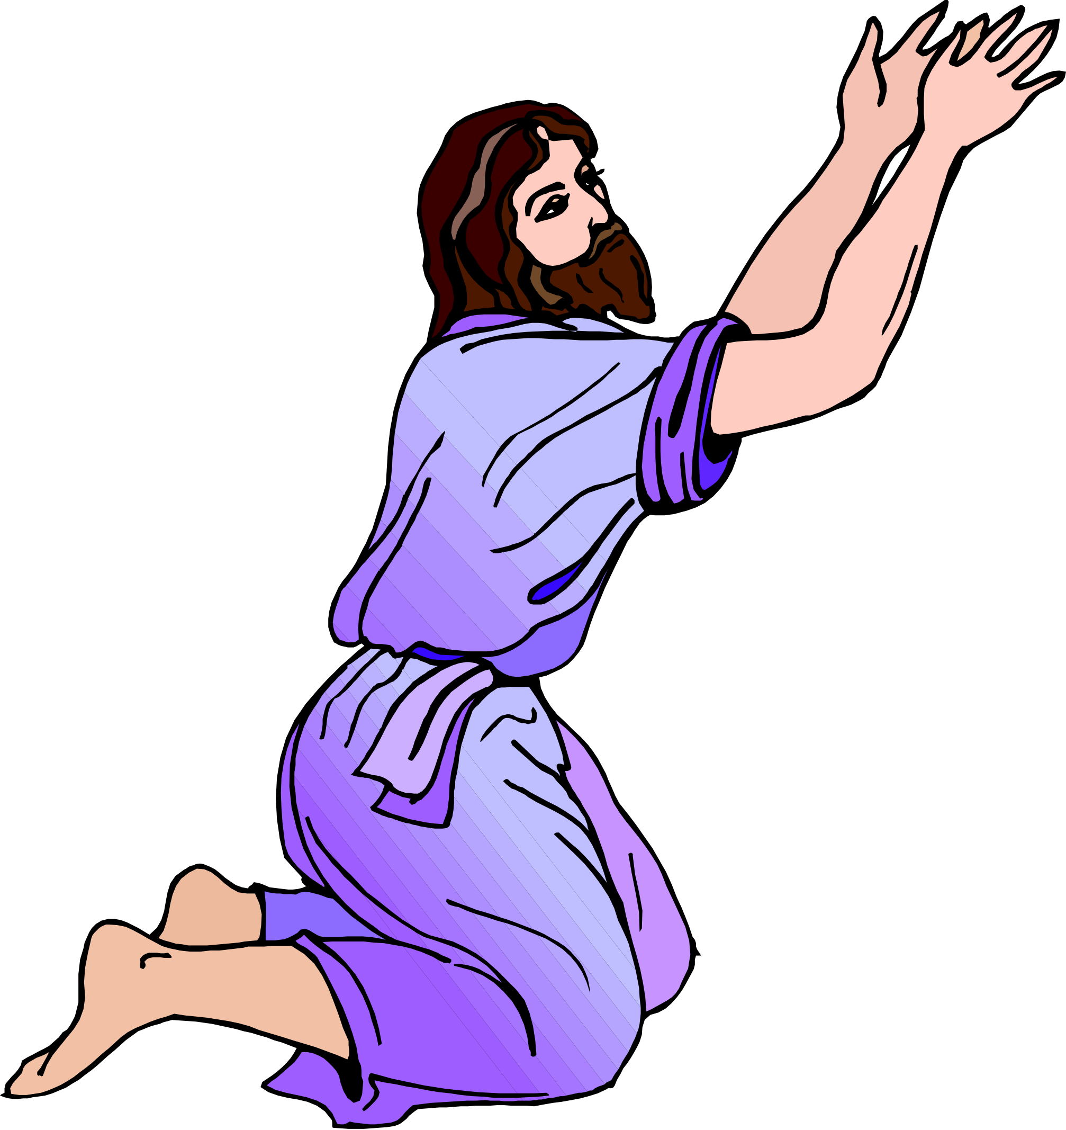
井水涌上来
富足是命定成为祝福，
生命经过流泪谷
成为涌流不绝的泉源之地
【创26:12-33】
1.埃色－相争之井
2. 西提拿－为敌之井
3. 利河伯－宽阔之井
4. 示巴－盟約之井

Slide 16
回应题目：
你的生命中哪一点需要突破，进入宽阔之地
你的生命中谁是向你施恩的人，你如何去尊荣他？

